Slide 1
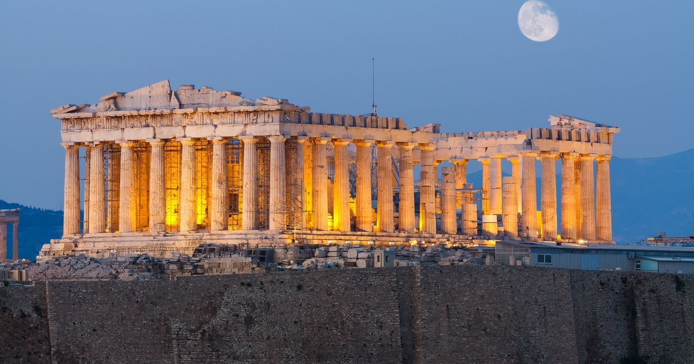
Em đã từng nhìn thấy công trình này chưa? Công trình kiến trúc này nằm ở quốc gia nào?

Slide 2
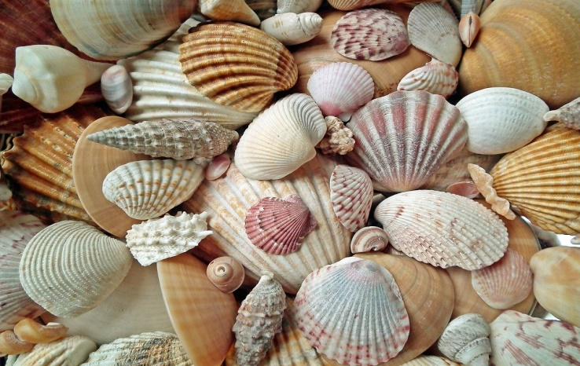
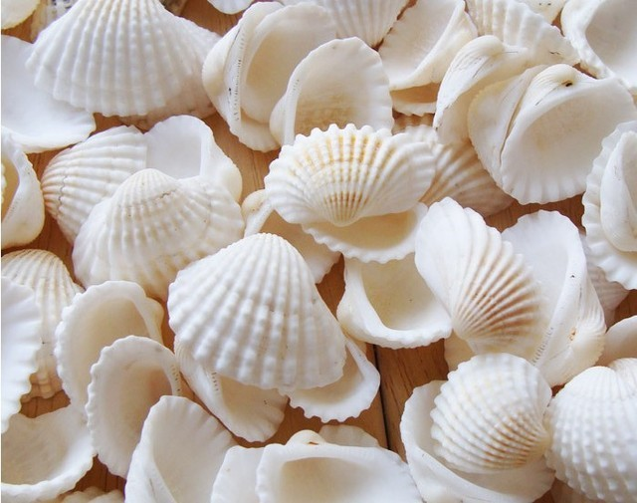

Em có biết đây là vật gì không? Nó thường được con người sử dụng để làm gì?
Đây là hình ảnh của những con sò được sử dụng rất rộng rãi trong đời sống hằng ngày của con người. (chế biến thành nhiều món ăn, sau đó vỏ sò có thể dùng làm đồ trang sức, làm hoa, tranh, làm đồ vật để trang trí… Nhưng các em có biết rằng ở đất nước Hy Lạp cổ đại người ta dùng vỏ sò để bỏ phiếu, một trong những biểu hiện của nến dân chủ A-ten, được đánh giá là đỉnh cao nhất của nền dân chủ cổ đại phương Tây. Nền dân chủ đó được xây dựng trên những nền tảng nào? Văn minh phương Tây đã sản sinh ra những thành tựu gì cho nhân loại? Đó là những nội dung sẽ được đề cập đến trong Bài 10: Hy Lạp và La Mã cổ đại.

Slide 3
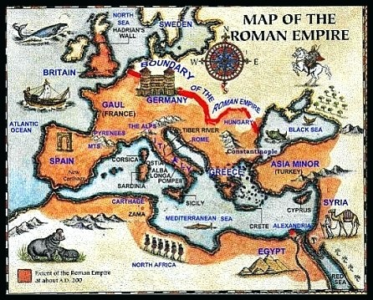
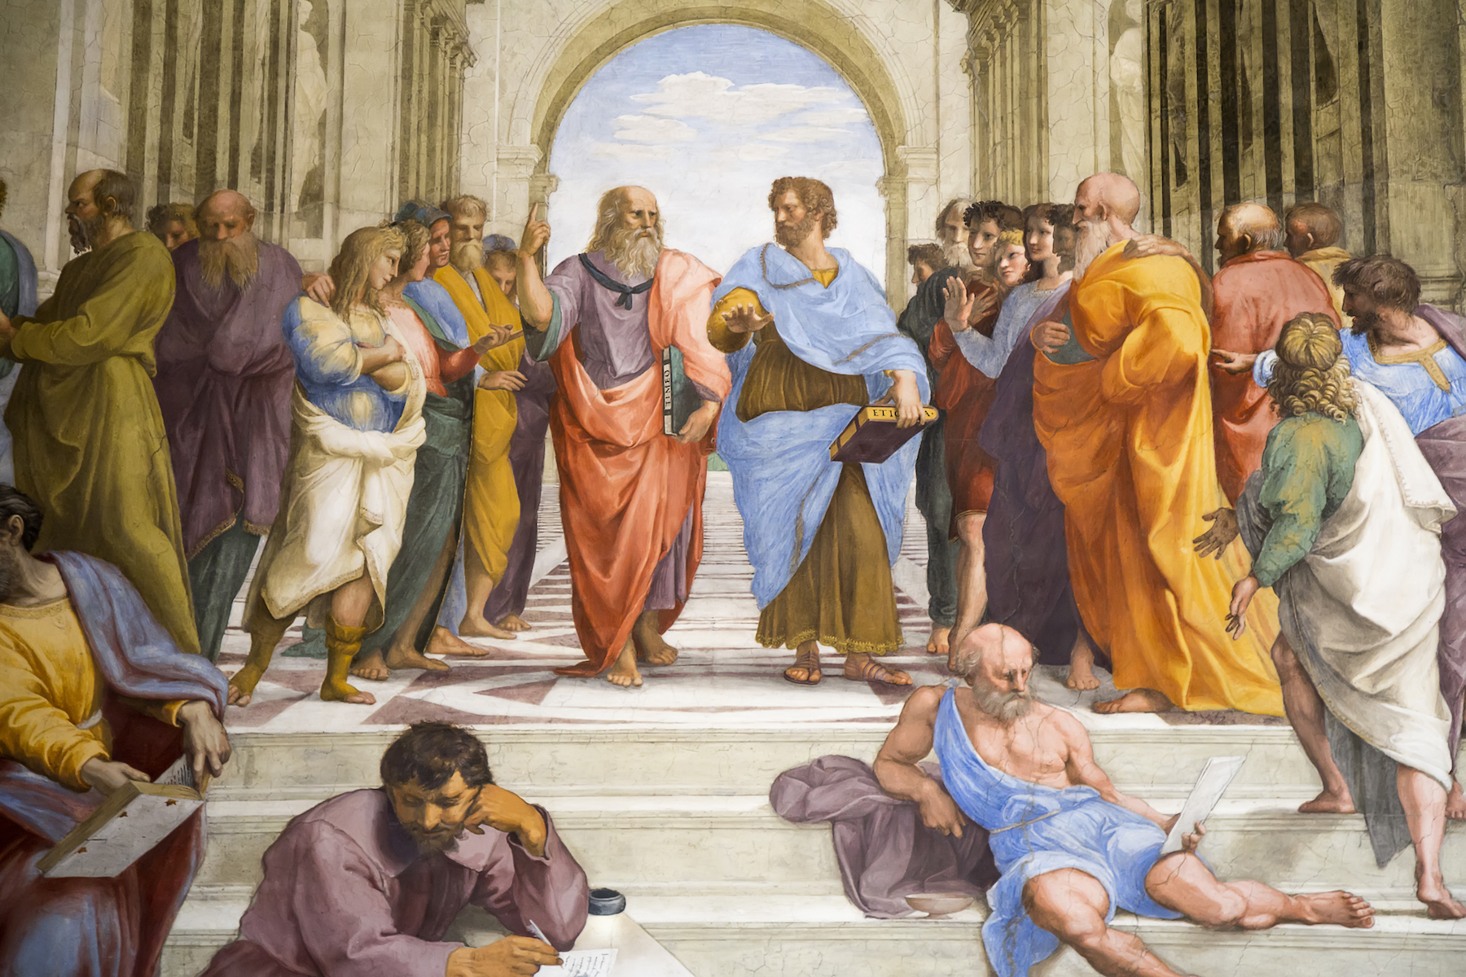
Mục tiêu bài học
BÀI 10. HI LẠP VÀ LA MÃ CỔ ĐẠI
- Nêu được những tác động của điều kiện tự nhiên (hải cảng, biển đảo) đối với sự hình thành, phát triển của nền văn minh Hy Lạp, La Mã.
- Trình bày được tổ chức nhà nước thành bang, nhà nước đế chế ở Hy Lạp và La Mã.
- Nêu được một số thành tựu văn hoá tiêu biểu của Hy Lạp và La Mã.

Slide 4
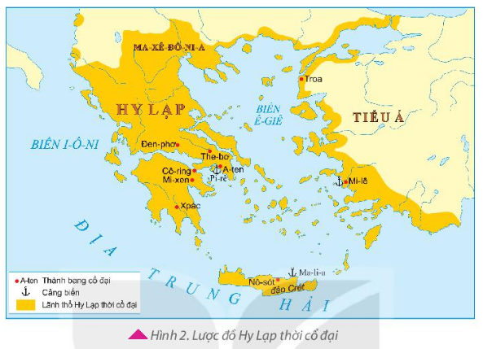
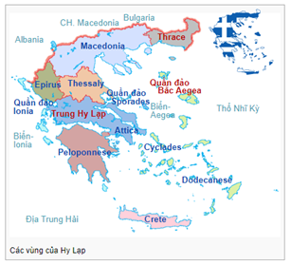
BÀI 10. HI LẠP VÀ LA MÃ CỔ ĐẠI
1. Điều kiện tự nhiên
a. Hy Lạp cổ đại
Lược đồ Hi Lạp hiện nay
1. Hãy cho biết lãnh thổ Hi Lạp cổ đại bao gồm những quốc gia nào ngày nay?
2. Lãnh thổ Hi Lạp được bao bọc bởi các biển lớn nào?

Slide 5
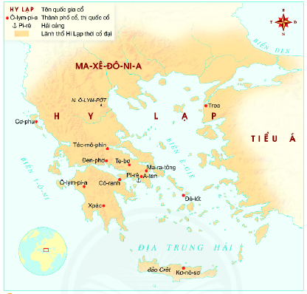
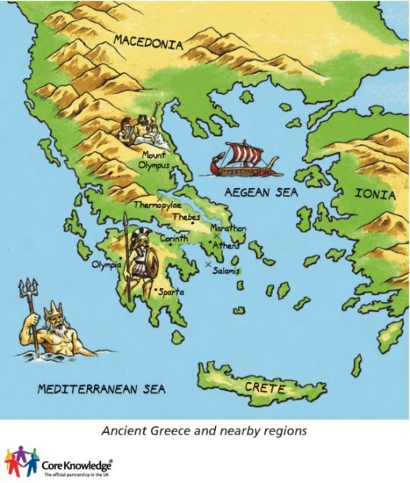
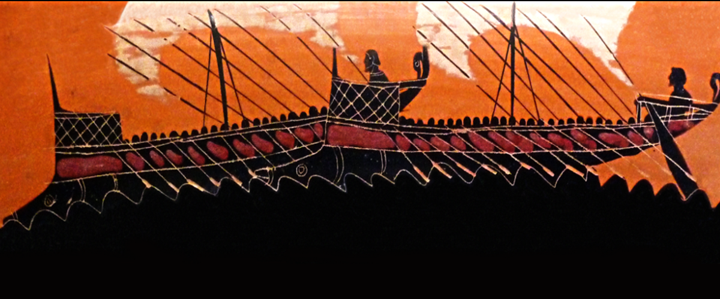
Với đặc điểm vị trí địa lý của Hi Lạp, theo em, Hi Lạp sẽ phát triển những ngành kinh tế nào? Vì sao?
Vị trí địa lý của Hy Lạp
Nằm ở khu vực châu Âu, phía Nam bán đảo Ban-căng
Lãnh thổ Hi Lạp cổ đại bao gồm: Hi Lạp ngày nay, Macedonia, Anbani, Bungari, Một phần của Thổ Nhĩ Kỳ
Được bao bọc với 4 biển lớn: Biển Ê-giê, biển Cờ-rết, Biển Ionnian, Biển Địa Trung Hải.
Ảnh hưởng của vị trí địa lý
Tạo thuận lợi cho việc hình thành các cảng biển tự nhiên
Phát triển các hoạt động giao thương đường biển
Các cuộc chiến tranh giữa các khu vực
Hình thuyền lớn trang trí trên bình gốm Hi Lạp

Slide 6

BÀI 10. HI LẠP VÀ LA MÃ CỔ ĐẠI
1. Điều kiện tự nhiên
a. Hy Lạp cổ đại
Nằm ở khu vực châu Âu, phía Nam bán đảo Ban-căng

Slide 7
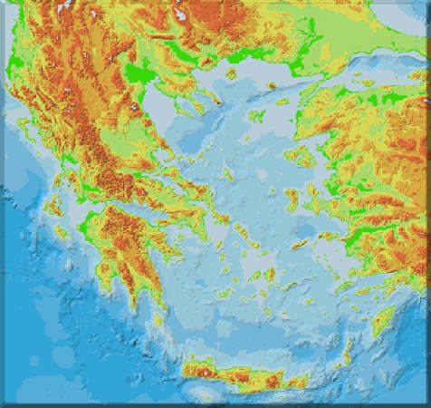
Địa hình của Hy Lạp
Quan sát vào bản đồ trình bày địa hình của Hy Lạp? Với địa hình đó có ảnh hưởng như thế nào đến cuộc sống và giao thông của cư dân ở đây
Địa hình
Địa hình chủ yếu là đồi núi, khó khăn cho trồng trọt.
Các cộng đồng người Hy Lạp thường sống và phát triển độc lập vì những ngọn núi khiến cho việc đi lại, giao tiếp khó khăn.
Các cộng đồng này thường xuyên xảy ra chiến tranh.
Bản đồ địa hình Hi Lạp

Slide 8
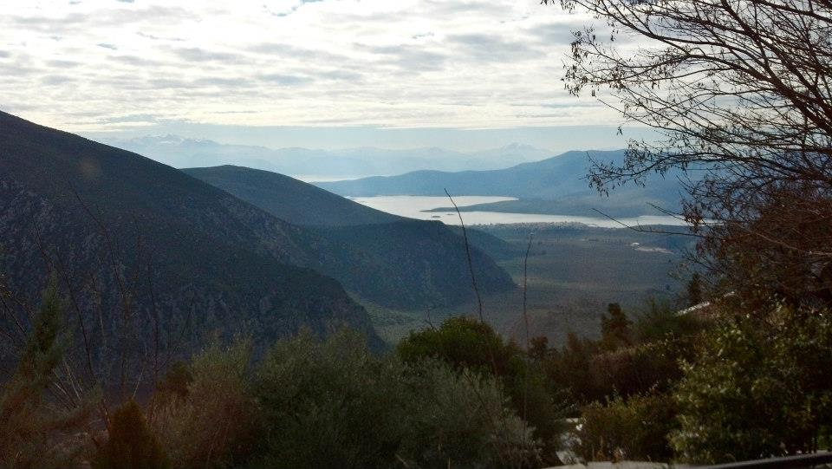
Địa hình đặc trưng của Hy Lạp
Biển
Các vách núi đá
Đất trồng trọt
Các loại cây bụi

Slide 9
Khí hậu của Hy Lạp
Đọc đoạn tư liệu bên. Hãy cho biết ảnh hưởng của khí hậu đến việc trồng trọt của người Hi Lạp như thế nào?
Tư liệu
Hy Lạp cổ đại có đặc điểm khí hậu của khu vực Địa Trung Hải. Mùa hè của nó rất nóng và khô. Nhiệt độ trung bình khoảng 24°C. Vào mùa đông, nhiệt độ lại bị ảnh hưởng bởi nước xung quanh. Thông thường, nhiệt độ không xuống dưới 4°C (trừ các vùng núi cao). Ở vùng núi, Lượng mưa trung bình hàng năm dao động từ 500 – 1200 mm, phần lớn mưa vào những tháng mùa đông.

Slide 10
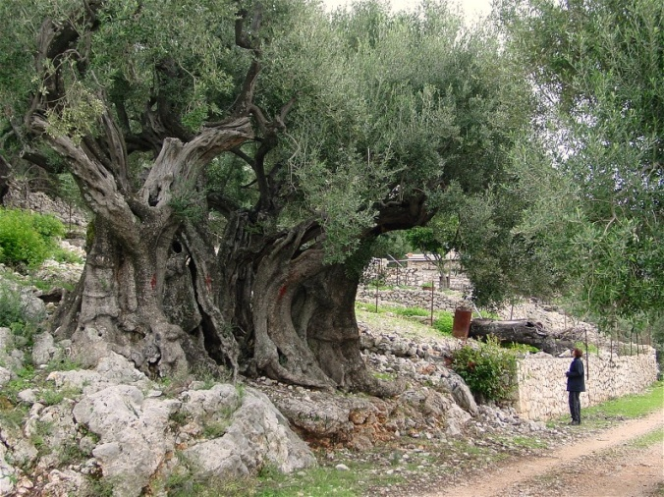
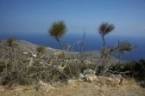
Khí hậu của Hy Lạp
Hi Lạp có khí hậu của khu vực Địa Trung Hải:
Mùa đông ôn hòa và ẩm ướt
  Cho phép phát triển nông nghiệp
  Trồng nho và ôliu
Mùa hè nóng và khô
  Thường có hạn hán
  Nho và ô-liu là những loại cây có thể sống sót qua các mùa khô hạn

Slide 11
BÀI 10. HI LẠP VÀ LA MÃ CỔ ĐẠI
1. Điều kiện tự nhiên
a. Hy Lạp cổ đại
Nằm ở khu vực châu Âu, phía Nam bán đảo Ban-căng
- Địa hình bị chia cắt thành vùng đồng bằng nhỏ hẹp, đất đai canh tác ít, không màu mỡ.
- Đường bờ biển dài, gồ ghề, có nhiều vũng, vịnh.
- Nhiều khoáng sản: đồng, vàng, bạc...
=> Tạo điều kiện cho sự phát triển của thủ công nghiệp và thương nghiệp.

Slide 12


Slide 13
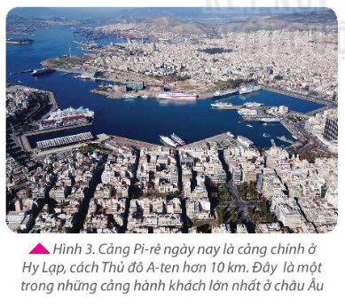
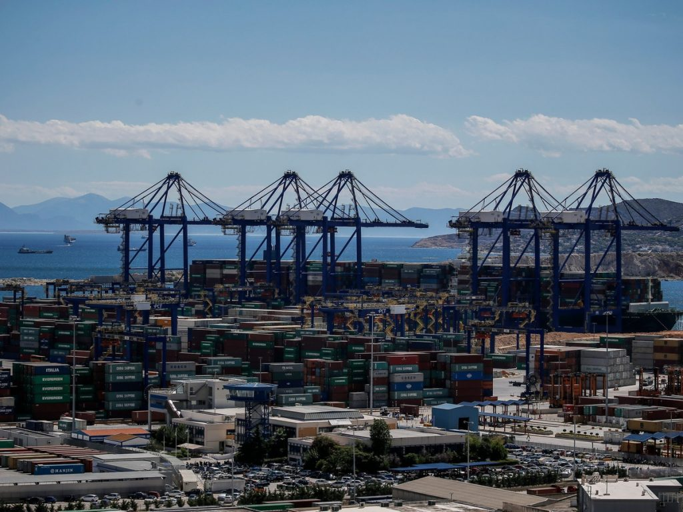
Cảng Pi-rê là trung tâm xuất- nhập khẩu và buôn bán nô lệ sầm uất nhất của thế giới cổ đại. Từ cảng Pi-rê, A-ten xuất khẩu sang các quốc gia lân bang những sản phẩm nổi tiếng như rượu nho, dầu ô liu, đồ gốm màu, đá cẩm thạch, thiếc, chi, vải, …và nhập về các mặt hàng thiết yếu như ngũ cốc từ Hắc Hải, Bắc Phi, hạt tiêu từ Ấn Độ, chà là và lúa mì của vùng Lưỡng Hà,…

Slide 14
BÀI 10. HI LẠP VÀ LA MÃ CỔ ĐẠI
1. Điều kiện tự nhiên
a. Hy Lạp cổ đại
Nằm ở khu vực châu Âu, phía Nam bán đảo Ban-căng
- Địa hình bị chia cắt thành vùng đồng bằng nhỏ hẹp, đất đai canh tác ít, không màu mỡ.
- Đường bờ biển dài, gồ ghề, có nhiều vũng, vịnh.
- Nhiều khoáng sản: đồng, vàng, bạc...
=> Tạo điều kiện cho sự phát triển của thủ công nghiệp và thương nghiệp.
b. La Mã cổ đại

Slide 15

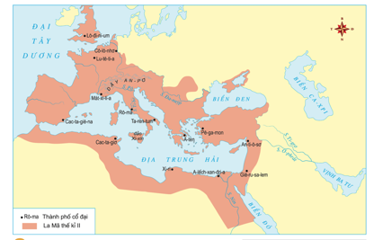
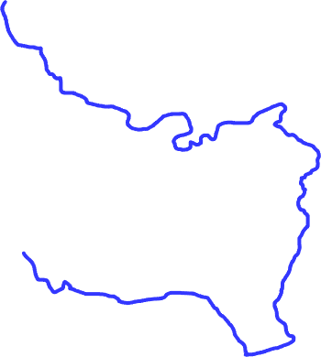


1. Xác định vị trí của La Mã trên bản đồ?
Điều kiện tự nhiên của La Mã
Vị trí địa lý:
Nhà nước La Mã cổ đại được hình thành trên bán đảo I-ta-li-a (ở Nam Âu) sau được mở rộng ra trên phần lãnh thổ của cả ba châu lục Âu, Á, Phi.
Lãnh thổ của nó kéo dài từ Đại Tây Dương tới Ả-rập và từ cửa sông Rhine tới Bắc Phi.
ĐỊA TRUNG. HẢI

Slide 16
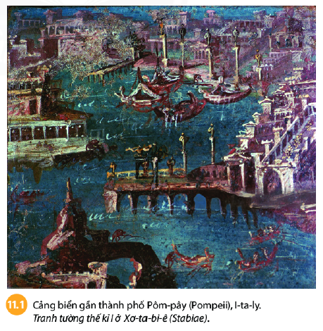
Vị trí địa lý
Bán đảo Italia được biển bao bọc
Giúp cư dân phát triển các tuyến đường thương mại.
Rome dễ dàng hơn trong việc chinh phục và giành được các lãnh thổ mới.
2. Dựa vào vị trí địa lý của La Mã và hình ảnh bên, hãy cho biết ảnh hưởng của Biển đối với sự phát triển của đế chế La Mã

Slide 17
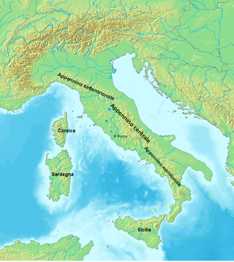
3. Quan sát lược đồ địa hình của bán đảo Italia hãy cho biết vị trí của dãy núi Appennio và vị trí của các vùng đồng bằng (màu xanh)?
Địa hình
Dãy Alps ở phía bắc và Apennines tạo thành cột sống của Italia.
Đồng bằng nằm ở ven biển, có diện tích khá rộng lớn.
Thuận lợi để trồng trọt các loại ngũ cốc như lúa mì và lúa mạch, đậu, rau và trái cây. Sau đó, họ học cách trồng ô liu và nho…
Lược đồ địa hình bán đảo Italia

Slide 18
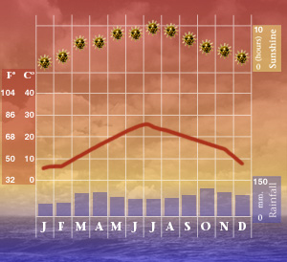
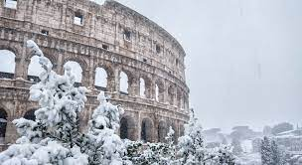
Khí hậu
Miền bắc và miền trung bán đảo Italia, khí hậu thay đổi từ cận nhiệt đới ẩm đến lục địa ẩm và đại dương
Vùng ven biển và miền Nam là khí hậu Địa Trung Hải, vì thế họ trồng ô liu và nho – những loại cây chịu được khô hạn.
3. Quan sát vào biểu đồ hãy cho biết khí hậu ở khu vực này như thế nào?

Slide 19
BÀI 10. HI LẠP VÀ LA MÃ CỔ ĐẠI
1. Điều kiện tự nhiên
a. Hy Lạp cổ đại
Nằm ở khu vực châu Âu, phía Nam bán đảo Ban-căng
- Địa hình bị chia cắt thành vùng đồng bằng nhỏ hẹp, đất đai canh tác ít, không màu mỡ.
- Đường bờ biển dài, gồ ghề, có nhiều vũng, vịnh.
- Nhiều khoáng sản: đồng, vàng, bạc…
=> Tạo điều kiện cho sự phát triển của thủ công nghiệp và thương nghiệp.
b. La Mã cổ đại
- Được hình thành trên bán đảo I-ta-li-a (ở Nam Âu)
- Có vùng đồng bằng màu mỡ, đường bờ biển dài, nhiều vịnh và khoáng sản...
=> Tạo điều kiện cho sự phát triển nông nghiệp, thương nghiệp và luyện kim.

Slide 20
So sánh điểm giống và khác nhau về điều kiện tự nhiên của Hy Lạp và La Mã cổ đại
- Giống nhau: đều có đường bờ biển dài, có nhiều đảo, nhiều vũng vịnh tạo điều kiện phát triển thương nghiệp, giao thương hàng hóa khắp nơi. Ngoài ra cả hai còn có nhiều khoáng sản, trong lòng đất chứa nhiều đồng chì thúc đẩy phát triển các ngành thủ công nghiệp.
.
- Khác nhau
Hy Lạp | La Mã
- Địa hình bị chia cắt, các vùng đồng bằng nhỏ hẹp đất đai canh tác ít, không màu mỡ nên không thuận lợi cho nông nghiệp trồng lương thực. | - Địa hình đa dạng hơn Hy Lạp với 3 loại địa hình: đồng bằng, đồi núi, bờ biển, không bị chia cắt thành những vùng biệt lập. Ở đây có khá nhiều đồng bằng màu mỡ, phân bố đều ở cả đất liền và hải đảo thuận lợi cho phát triển nông nghiệp và chăn nuôi.
So với Hy Lạp, La Mã có điều kiện phát triển toàn diện về mọi mặt kinh tế, xã hội và văn hoá. Đặc biệt, đường bờ biển với các cảng thị và thuyền buôn to lớn không chỉ tiện lợi cho buôn bán mà còn có thể chinh phục những vùng đất mới (gọi là các thuộc địa).

Slide 21
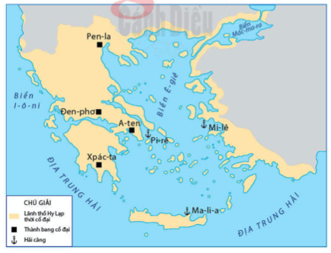
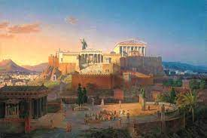
TIẾT 20 - BÀI 10. HI LẠP VÀ LA MÃ CỔ ĐẠI
1. Điều kiện tự nhiên
2. Nhà nước thành bang và nền dân chủ cổ đại ở Hy Lạp
“Nhà nước thành bang”: là những nhà nước nhỏ, có một thành thị là trung tâm, xung quanh là vùng đất trổng trọt. Trong mỗi thành bang có phố xá, lâu đài, đền thờ, sân vận động, nhà hát, bến cảng. Mỗi thành bang có bộ máy quyền lực riêng, luật pháp riêng và tài chính riêng.
Do địa hình bị chia cắt thành nhiều vùng nhỏ, lãnh thổ không lớn nên các nhà nước Hy Lạp được tổ chức theo kiểu nhà nước thành bang. Giữa các nhà nước thành bang không có xu hướng thống nhất thành một nhà nước rộng lớn như kiểu Ấn Độ hay Trung Quốc. Sở dĩ như vậy là do điều kiện tự nhiên và nền tảng kinh tế công thương nghiệp chi phối

Slide 22
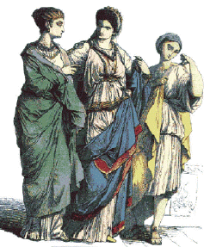
Xã hội A-ten: Có 3 giai cấp chính là công dân, kiều dân và nô lệ
Công dân | Kiều dân | Nô lệ
Những người đàn ông Có sở hữu đất Trên 30 tuổi Các quyền chính trị và pháp lý đầy đủ Không phải trả thuế Phải đọc lời tuyên thệ trung thành Ephebic năm 18 tuổi Chủ yếu là chủ cửa hàng, nông dân hoặc thợ thủ công | Người nước ngoài sống ở A-ten Không được sở hữu đất Không có quyền chính trị Ít quyền hợp pháp Buộc nộp thuế Bị thu hút đến A-ten để kiếm tiền Chủ yếu là thợ thủ công | Có thể bị bắt hoặc do bố mẹ là nô lệ sinh ra. Làm việc nhưng không được sở hữu đất đai Sống trong điều kiện tồi tệ Không có quyền chính trị hoặc pháp lý Đôi khi có thể kiếm được mức lương nhỏ Thường làm việc trong các mỏ bạc (công việc khó khăn, nặng nhọc) Có thể được học hành và trở thành gia sư.

Slide 23
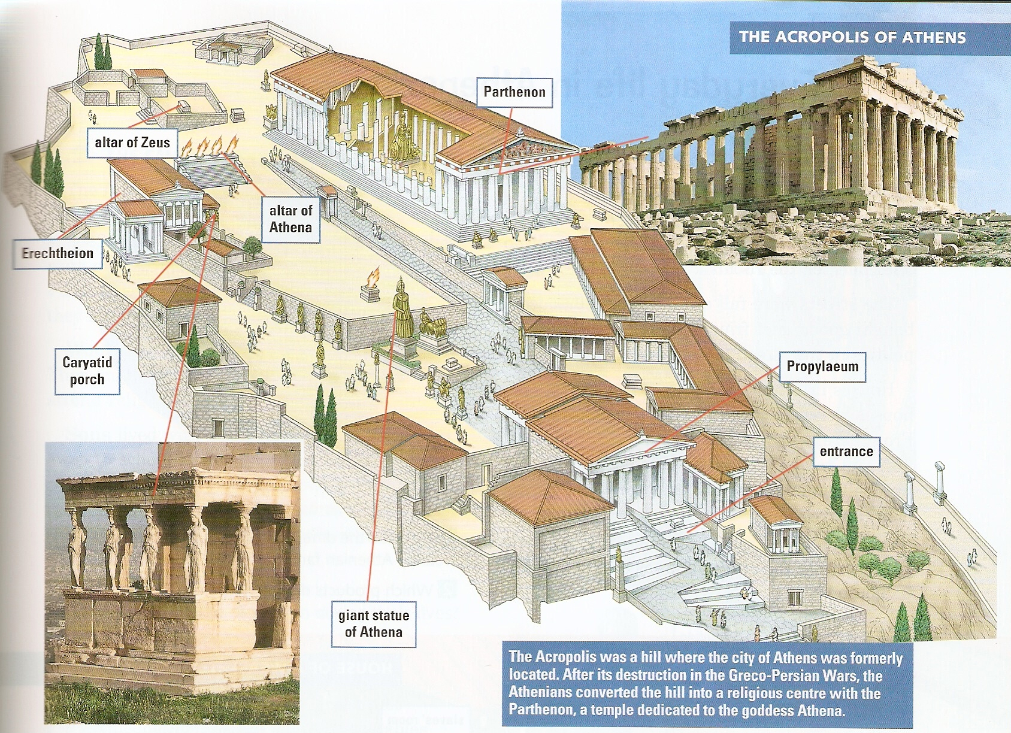
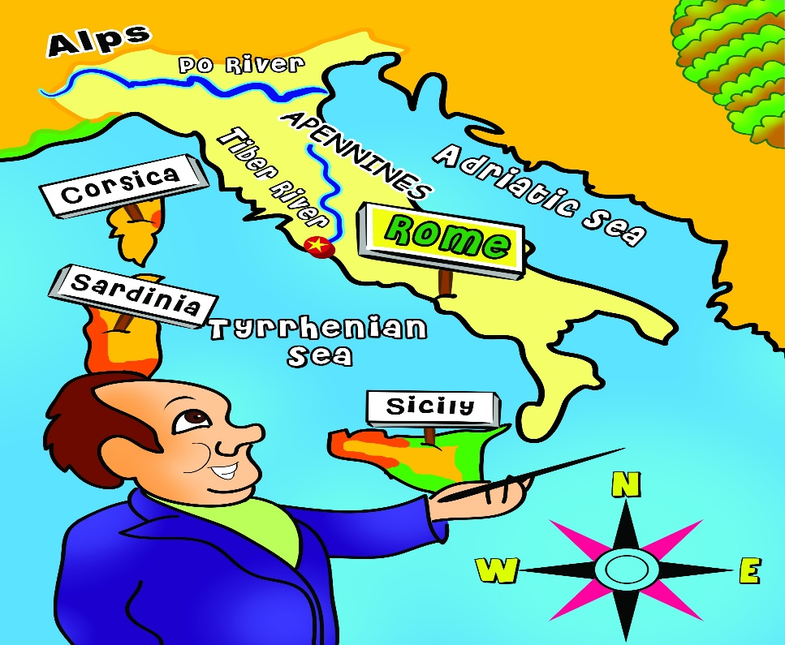
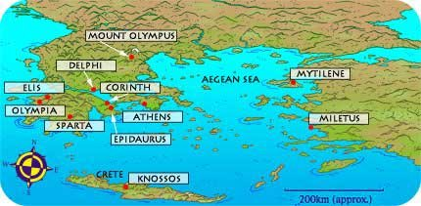
Các thành bang có đường biên giới lãnh thổ, chính quyền, quân đội, luật pháp, kinh tế, hệ thống đo lường, tiền tệ và thần bảo hộ riêng.

Slide 24
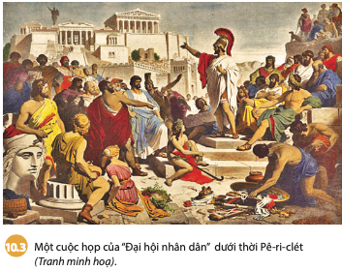
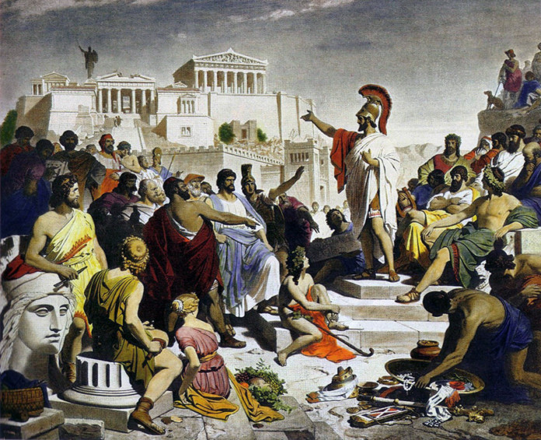
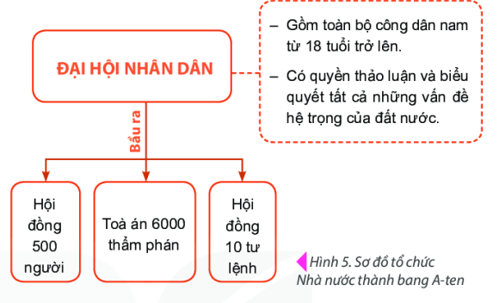
Nền dân chủ cổ đại
Hy Lạp cổ đại bao gồm nhiều thành bang độc lập, có quân đội và tổ chức nhà nước khác nhau.
Thành bang tiêu biểu nhất là A-ten.
Vào thế kỉ V TCN, nhà nước A-ten gồm 4 cơ quan chính: Đại hội nhân dân, Hội đồng 10 tướng lĩnh, Hội đồng 500 và Toàn án 6000 người.
Chính trị gia Athen Pericles trước Hội đồng của họa sĩ Philipp Foltz (thế kỷ XIX)
Quan sát hình Một cuộc họp của “Đại hội nhân dân” dưới thời Pê-ri-dét theo em nền dân chủ nhà nước Aten được thể hiện như thế nào?
Quan sát vào H5 hãy trình bày những nét chính về tổ chức nhà nước thành bang ở Hy Lạp.

Slide 25
BÀI 10. HI LẠP VÀ LA MÃ CỔ ĐẠI
1. Điều kiện tự nhiên
2. Nhà nước thành bang và nền dân chủ cổ đại ở Hy Lạp
- Từ thế kỉ VIII đến thế kỉ IV TCN, Hy Lạp hình thành hàng trăm nhà nước nhỏ được gọi là nhà nước thành bang.
- A-ten là thành bang quan trọng nhất, tiêu biểu cho chế độ dân chủ Hy Lạp cổ đại.
3. Nhà nước đế chế La Mã cổ đại

Slide 26
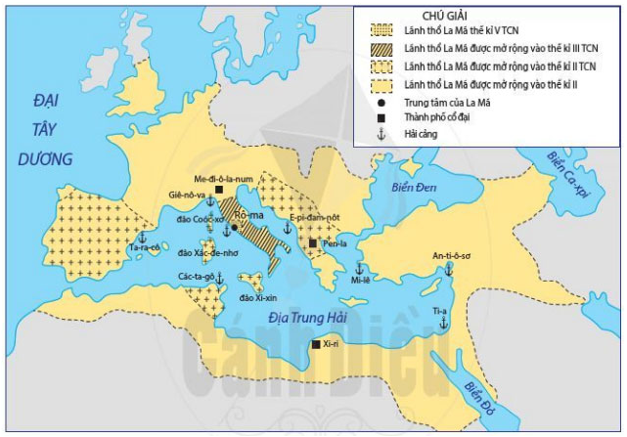
Chỉ trên bản đồ địa bàn đầu tiên và địa bàn mở rộng của La Mã cổ đại

Slide 27
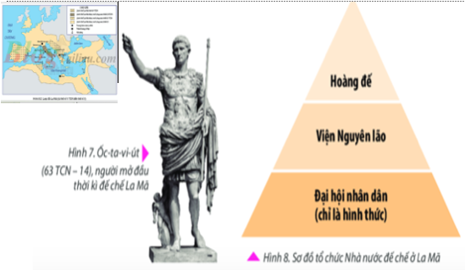
Quan sát vào sơ đồ hình 8, trình bày cơ cấu tổ chức và hoạt động của nhà nước đế chế ở La Mã cổ đại.

Slide 28
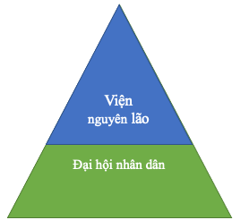
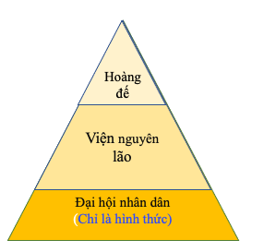
Quan sát hai sơ đồ tổ chức nhà nước La Mã trước thời Ốc-ta-vi-út và thời Ốc-ta-vi-út hãy cho biết vai trò của Viện Nguyên lão trong thời kì đế chế khác với thời kỳ cộng hoà như thế nào
- Thời nhà nước cộng hoà: Quyền lực nằm trong tay Viện Nguyên lão.
- Thời đế chế: Quyền lực nằm trong tay hoàng đế, Viện Nguyên lão chỉ còn là hình thức, không còn quyền hành.
Sơ đồ tổ chức nhà nước La Mã cổ đại trước thời Ốc – ta-vi-út
(Thời cộng hoà)
Sơ đồ tổ chức nhà nước La Mã cổ đại thời Ốc – ta-vi-út
(Thời đế chế)

Slide 29






NỀN CỘNG HÒA LA MÃ
Tôi là một người bình dân. Tôi phải làm việc để kiếm sống, nhưng tôi vẫn là một công dân của Rome, điều đó có nghĩa là tôi có thể đến đại hội để bỏ phiếu
Tôi là người Pa-tơ-ri-xi. Tôi giàu có và tôi là công dân của Rome có nghĩa là tôi có thể đến Hội đồng để bỏ phiếu.
Qua các câu chuyện tự kể của các nhân vật, em có nhận xét gì về quyền lợi và nghĩa vụ của các công dân trong xã hội Rô Ma thời bấy giờ?
ĐẠI HỘI NHÂN DÂN
Gồm công dân của Rome – gồm những người Pa-tơ-ri-xi và người bình dân, họp để bầu ra Quan bảo dân, Chấp chính quan và các thẩm phán
Phụ nữ và nô lệ không được bầu
Tôi là một trong hai Chấp chính quan được bầu bởi Đại hội công dân. Chúng tôi được bầu trong một năm. Công việc của chúng tôi để cai trị Rome. Và chúng tôi phải đồng ý với nhau về tất cả các quyết định.
Tôi là một trong những Thẩm phán được bầu bởi Đại hội công dân. Nhiệm vụ của chúng tôi là giữ luật pháp và trật tự cũng như kiểm soát tài chính của Rome. Khi tôi nghỉ hưu, tôi sẽ trở thành thành viên của viện nguyên lão
Tôi là quan bảo dân được bầu bởi Hội đồng. Nhiệm vụ của chúng tôi là đảm bảo rằng mọi người được đối xử công bằng.

Slide 30
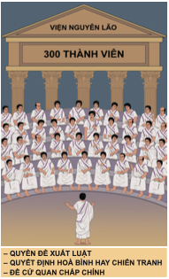
Chúng tôi đều là Nghị sĩ. Chúng tôi là quan tòa đã nghỉ hưu và có kinh nghiệm về cách cai trị Rome. Công việc của chúng tôi để đưa ra lời khuyên cho các quan chấp chính
Khi Rome có Hoàng đế, chúng tôi đã đưa ra lời khuyên cho ngài nhưng không phải lúc nào ngài cũng lắng nghe.
Quyền lực của Viện Nguyên lão dưới thời cộng hòà

Slide 31
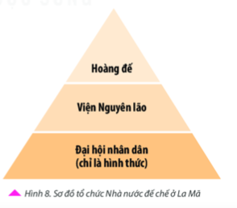
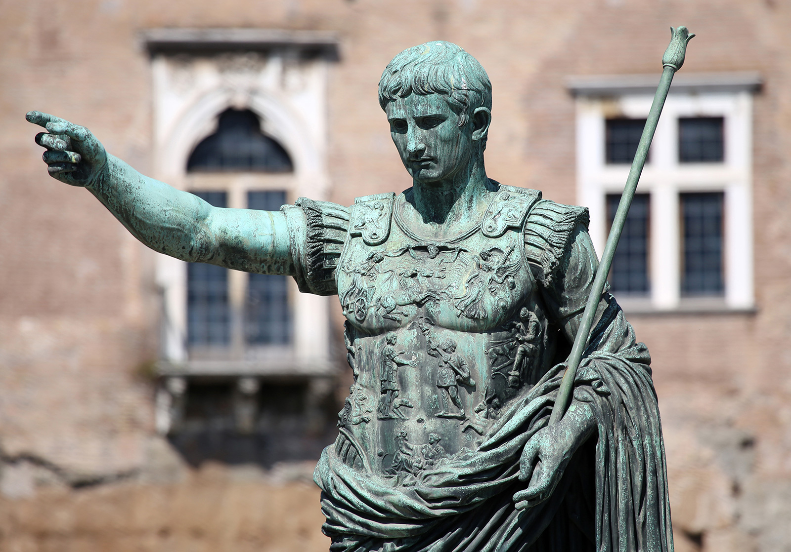
Từ năm 27 TCN, Ốc-ta-vi-út lên làm hoàng đế mặc dùng cơ cấu nhà nước vẫn duy trì như thời cộng hòa.
Nhà nước đế chế thực chất là nền quân chủ khoác áo cộng hòa

Slide 32
Tiết 19, 20, 21: BÀI 10. HI LẠP VÀ LA MÃ CỔ ĐẠI
1. Điều kiện tự nhiên
2. Nhà nước thành bang và nền dân chủ cổ đại ở Hy Lạp
- Từ thế kỉ VIII đến thế kỉ IV TCN, Hy Lạp hình thành hàng trăm nhà nước nhỏ được gọi là nhà nước thành bang.
- A-ten là thành bang quan trọng nhất, tiêu biểu cho chế độ dân chủ Hy Lạp cổ đại.
3. Nhà nước đế chế La Mã cổ đại
- Thế kỉ I TCN, nhà nước La Mã đã dần mở rộng lãnh thổ và trở thành đế quốc rộng lớn.
- Từ năm 27 TCN, dưới thời vua Ốc-ta-vi-út, La Mã chuyển sang hình thức nhà nước đế chế.

Slide 33
Em hiểu thế nào là nhà nước đế chế?
Là quốc gia lớn mạnh do Hoàng đế (vua) đứng đầu, có tầm ảnh hưởng quốc tế sâu rộng, thống trị nhiều vùng lãnh thổ rộng lớn hoặc chi phối được nhiều quốc gia. (nhấn mạnh việc mở rộng lãnh thổ của đế chế La Mã qua các cuộc chiến tranh xâm lược và mở rộng lãnh thổ (thôn tính Hy Lạp vào thế kỉ I TCN..)

Slide 34

Nhà nước thành bang Hy Lạp và nhà nước đế chế La Mã có điểm gì khác nhau?

Slide 35
Hy Lạp cổ đại | La Mã cổ đại
- Đứng đầu là vua (không nắm toàn bộ quyền hành). - Tổ chức nhà nước Hy Lạp gồm 4 cơ quan chính. Trong đo, cơ quan quyền lực tối cao là Đại hội nhân dân gồm toàn bộ công dân nam từ 18 tuổi trở lên; có quyển thảo luận và biểu quyết tất cả những vấn đề hệ trọng của đất nước) | - Hoàng đế là người đứng đầu nhà nước đế chế và thâu tóm tất cả các quyền lực. (quyền lực tập trung trong tay 1 người) - Viện nguyên lão: cơ quan quyền lực tối cao, quyết định hầu hết các công việc quan trọng của người La Mã. - Đại hội nhân dân chỉ mang tính hình thức chứ không có quyền lực.

Slide 36
Tại sao Nhà nước La Mã lại phát triển thành một Nhà nước đế chế, trong khi các nhà nước thành bang ở Hy Lạp lại không có xu hướng như vậy?
Để cai quản được lãnh thổ rộng lớn bao trùm nhiều phần của cả ba châu lục (Âu, Á, Phi) vào thời kì đế quốc La Mã thì cần một bộ máy nhà nước trong đó quyền lực tập trung vào trong tay một người, đó là hoàng đế. Trong khi đó, các thành bang ở Hy Lạp lại chủ yếu phát triển kinh tế công thương nghiệp, buôn bán bằng đường biển ở các hải cảng sầm uất, nên không có xu hướng mở rộng lãnh thổ và hình thành nhà nước đế chế như ở La Mã.

Slide 37
Tiết 21: BÀI 10. HI LẠP VÀ LA MÃ CỔ ĐẠI
1. Điều kiện tự nhiên
2. Nhà nước thành bang và nền dân chủ cổ đại ở Hy Lạp
3. Nhà nước đế chế La Mã cổ đại
4. Một số thành tựu văn hóa tiêu biểu của Hy Lạp, La Mã
THẢO LUẬN NHÓM:
Nhóm | Nhiệm vụ
1 | Tìm hiểu thành tựu về chữ viết, văn học
2 | Tìm hiểu thành tựu về khoa học
3 | Tìm hiểu thành tựu về sử học, lịch pháp
4 | Tìm hiểu thành tựu về kiến trúc, điêu khắc

Slide 38
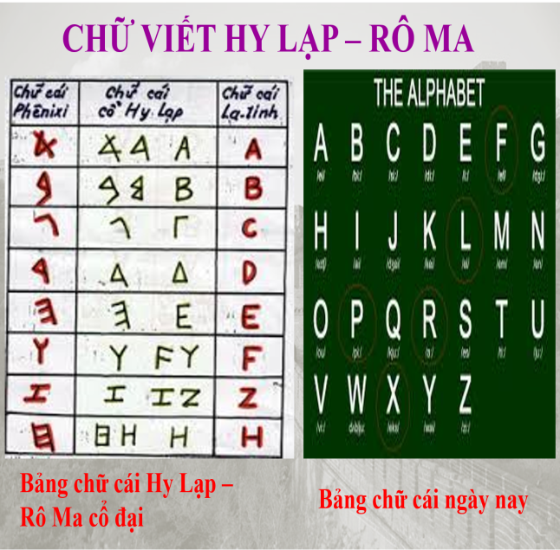
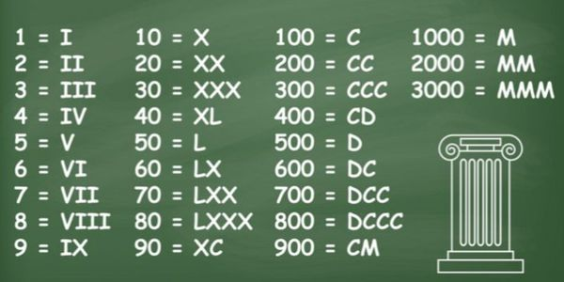
Bảng chữ cái chữ cổ Hy Lạp và La-tinh
Bảng chữ số La Mã

Slide 39
4. Một số thành tựu văn hóa tiêu biểu của Hy Lạp, La Mã
- Chữ viết: sáng tạo chữ cái La-tinh và chữ số La Mã.
- Văn học: phong phú về thể loại như thần thoại, kịch, thơ…

Slide 40
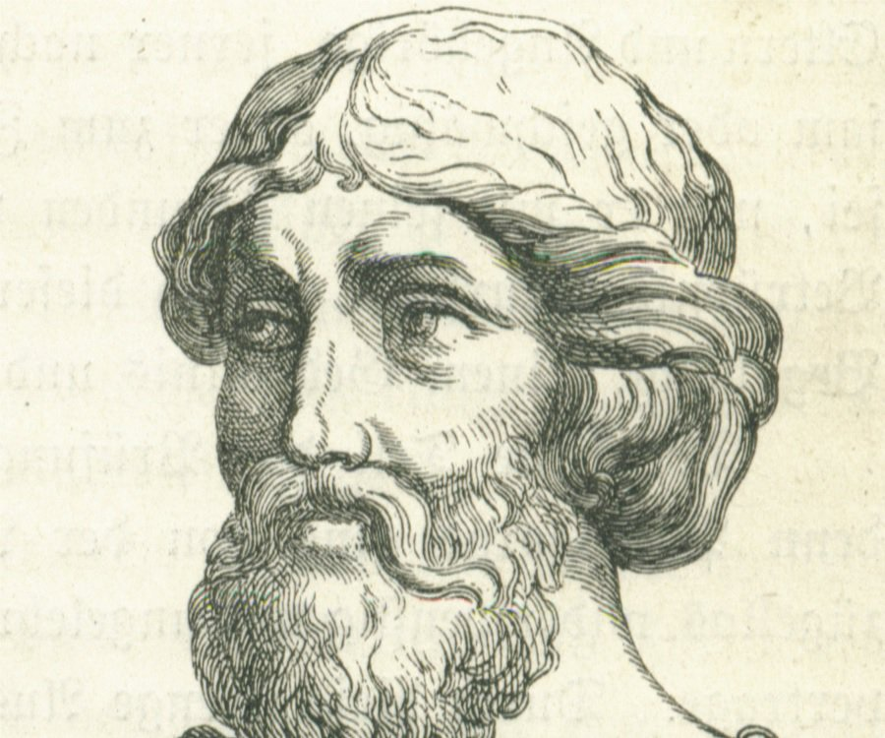
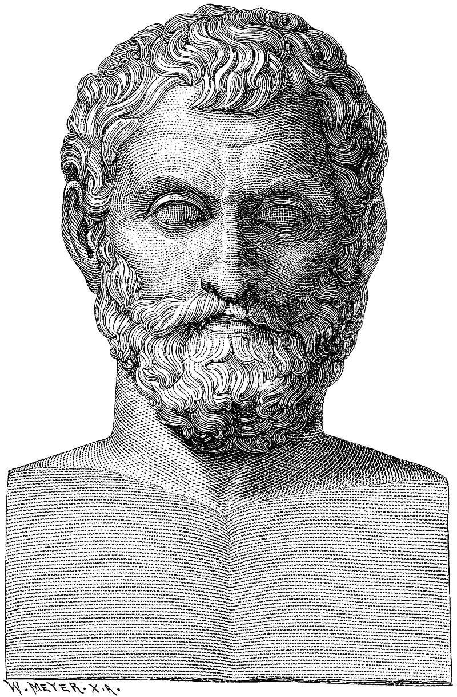
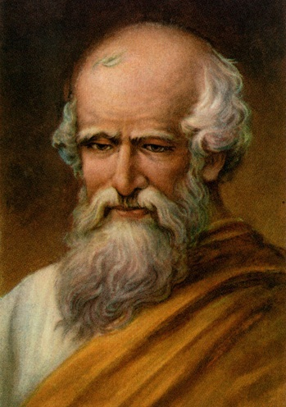
Pi-ta-go – Nhà khoa học và toán học thiên tài của Hy Lạp
Ta-lét - Nhà toán học người Hy Lạp
Ác-si-mét, là nhà toán học, nhà vật lý, nhà phát minh và nhà thiên văn học người Hy Lạp

Slide 41
4. Một số thành tựu văn hóa tiêu biểu của Hy Lạp, La Mã
- Chữ viết: sáng tạo chữ cái La-tinh và chữ số La Mã.
- Văn học: phong phú về thể loại như thần thoại, kịch, thơ…
- Khoa học: là quê hương của các nhà khoa học nổi tiếng như: Pi-ta-go, Ta-lét, Ác-si-mét…

Slide 42
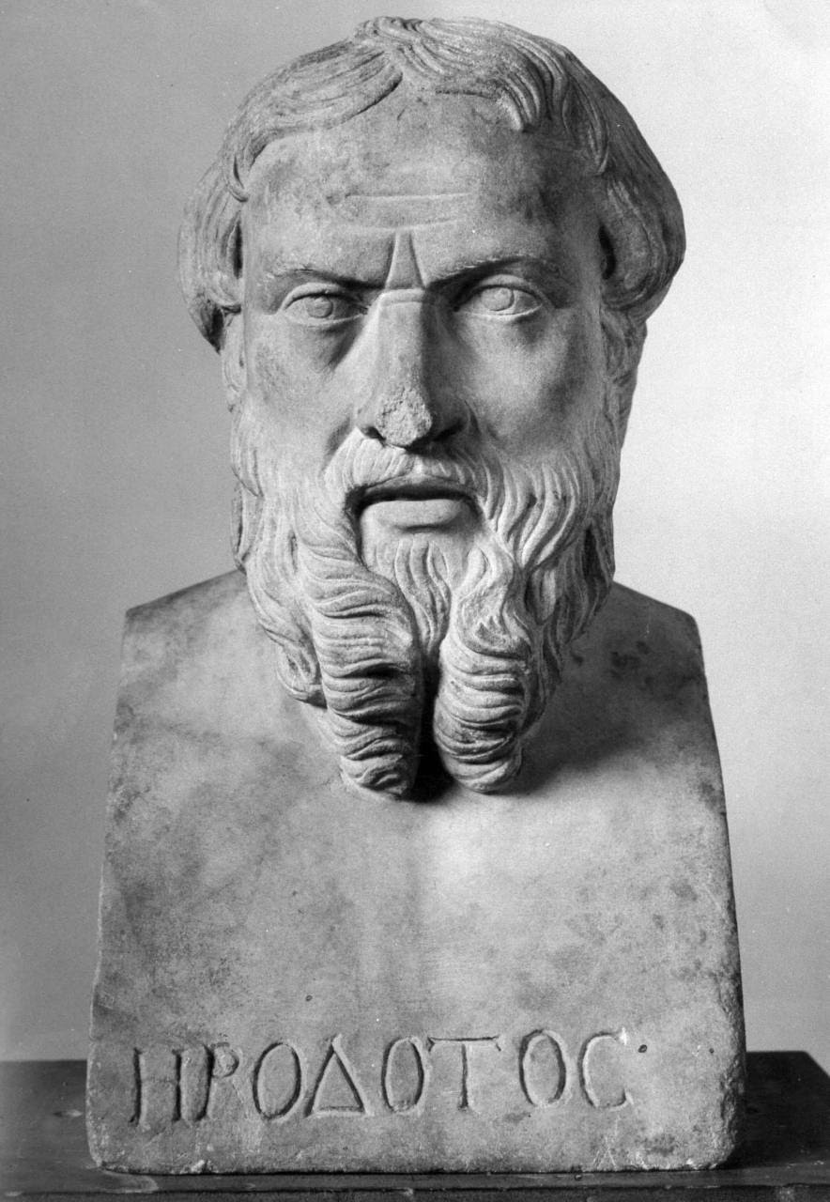
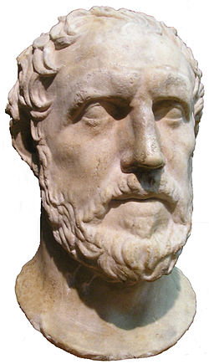
Hê-rô-đốt nhà sử gia Hi Lạp thời cổ đại
Tuy –xi-dít nhà sử gia Hi Lạp thời cổ đại

Slide 43
4. Một số thành tựu văn hóa tiêu biểu của Hy Lạp, La Mã
- Chữ viết: sáng tạo chữ cái La-tinh và chữ số La Mã.
- Văn học: phong phú về thể loại như thần thoại, kịch, thơ…
- Khoa học: là quê hương của các nhà khoa học nổi tiếng như: Pi-ta-go, Ta-lét, Ác-si-mét…
- Sử học: nhiều nhà sử học như He-rô-đốt, Tuy-xi-dít… với nhiều bộ sử đồ sộ.
- Lịch: sáng tạo ra dương lịch

Slide 44
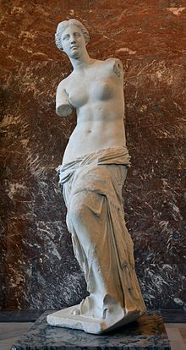

Tượng thần Vệ Nữ thành Milo

Slide 45
4. Một số thành tựu văn hóa tiêu biểu của Hy Lạp, La Mã
- Chữ viết: sáng tạo chữ cái La-tinh và chữ số La Mã.
- Văn học: phong phú về thể loại như thần thoại, kịch, thơ…
- Khoa học: là quê hương của các nhà khoa học nổi tiếng như: Pi-ta-go, Ta-lét, Ác-si-mét…
- Sử học: nhiều nhà sử học như He-rô-đốt, Tuy-xi-dít… với nhiều bộ sử đồ sộ.
- Lịch: sáng tạo ra dương lịch
- Điêu khắc: Thần vệ nữ Mi-lô, Lực sĩ ném đĩa, Nữ thần A-tê-na…

Slide 46
Đền Pác-tê nông (Hy Lạp)

Slide 47
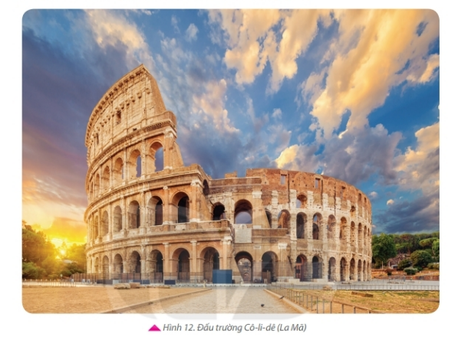

Slide 48
4. Một số thành tựu văn hóa tiêu biểu của Hy Lạp, La Mã
- Chữ viết: sáng tạo chữ cái La-tinh và chữ số La Mã.
- Văn học: phong phú về thể loại như thần thoại, kịch, thơ…
- Khoa học: là quê hương của các nhà khoa học nổi tiếng như: Pi-ta-go, Ta-lét, Ác-si-mét…
- Sử học: nhiều nhà sử học như He-rô-đốt, Tuy-xi-dít… với nhiều bộ sử đồ sộ.
- Lịch: sáng tạo ra dương lịch
- Điêu khắc: Thần vệ nữ Mi-lô, Lực sĩ ném đĩa, Nữ thần A-tê-na…
- Kiến trúc: Đấu trường Cô-li-dê, đền Pác-tê-nông..
=> Đây là những thành tựu văn hóa rất quan trọng, đóng góp to lớn đối với nền văn minh nhân loại.

Slide 49
? Em hãy kể tên một số thành tựu văn hoá của La Mã cổ đại vẫn được ứng dụng trong thời kì hiện đại.
Lĩnh vực | Thành tựu | Vận dụng ngày nay
Luật học và lịch | – Luật 12 bảng, sau này hoàn chỉnh thành Luật La Mã. – Lịch Caesar. | Các nước Âu – Mĩ hiện này đều xây dựng luật dựa trên nền tảng Luật 12 bảng. – Lịch Caesar sử dụng phổ biến đến tận thế kỉ XVI; là cơ sở để Giáo hoàng Gregory XII cải tiến và hoàn thiện Công lịch được dùng đến hiện nay.
Chữ viết và chữ số | – Chữ La tinh. – Chữ số La Mã. | Cơ sở của 200 ngôn ngữ và chữ viết trên thế giới. – Chữ La tinh ngày nay vẫn là ngôn ngữ quốc tế; vẫn dùng phổ biến trong y dược học. – Chữ số ngày nay vẫn dùng đánh số các đề mục lớn; đánh số trên đồng hồ, những trang nằm trước phần chính của một quyển sách, đánh số cho một số hoạt động nào đó (ví dụ đại hội Đảng,...).
Kiến trúc | – Mái vòm. | – Xây dựng các nhà thờ, công trình công cộng.
Kĩ thuật | Xi măng, bê tông, xây dựng đường sá, cầu cống | Xây dựng nhà cửa, công trình công cộng, đường sá, cầu cống, quy hoạch đô thị.

Slide 50
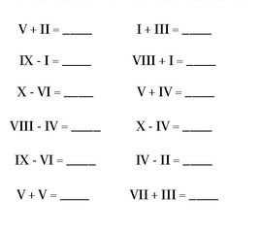
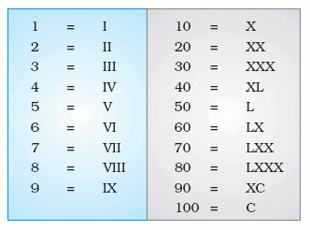
Toán học: Chữ số La Mã
Hãy dựa vào bảng chữ số La Mã, hãy tính tổng của các phép toán sau:

Slide 51
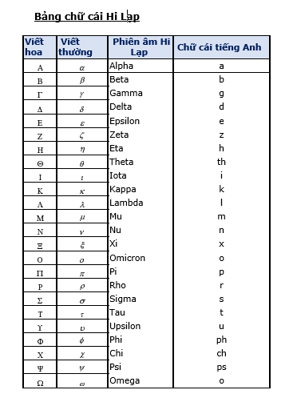
Hoạt động ( 15 phút)
Hãy viết một điều mà em ấn tượng nhất trong bài học ngày hôm nay.
Thử dùng các chữ cái Hi Lạp để viết lại
Hãy trao đổi với bạn bên cạnh, xem bạn có đoán được nội dung em đã viết là gì không.

Slide 52

LUYỆN TẬP
2 ngôi sao vào 1 điều ước
Hãy viết vào vở 2 điều mà em thích nhất trong buổi học ngày hôm nay (2 ngôi sao)
1 điều mà em muốn thay đổi để giờ học trở nên thú vị hơn (1 điều ước)

Slide 53


VẬN DỤNG
Quan sát logo của Tổ chức Văn hoá, Khoa học và Giáo dục của Liên hợp quốc (UNESCO), em hãy cho biết: Logo đó lấy ý tưởng từ công trình kiến trúc nổi tiếng nào của Hy Lạp cổ đại
UNESCO sử dụng hình ảnh mô phỏng mặt tiền của Đền Thờ Parthenon (Pác-tê-nông) làm biểu tượng của Tổ chức này.

Slide 54
DẶN DÒ
Về nhà. Hoàn thành BÀI TẬP CUỐI CHƯƠNG
Em hãy lập bảng so sánh phương Đông, phương Tây theo các nội dung:
Nội dung so sánh | Phương Đông cổ đại | Phương Tây cổ đại
Thời điểm xuất hiện Nhà nước
Khu vực xuất hiện Nhà nước
Đặc điểm tổ chức Nhà nước
Ngành kinh tế chủ đạo

Slide 55



HƯỚNG DẪN HỌC Ở NHÀ
Học bài và hoàn thiện các bài tập còn lại.
Chuẩn bị bài mới: Đọc và trả lời các câu hỏi của Bài 11: “CÁC QUỐC GIA SƠ KÌ Ở ĐÔNG NAM Á”

